Slide 1
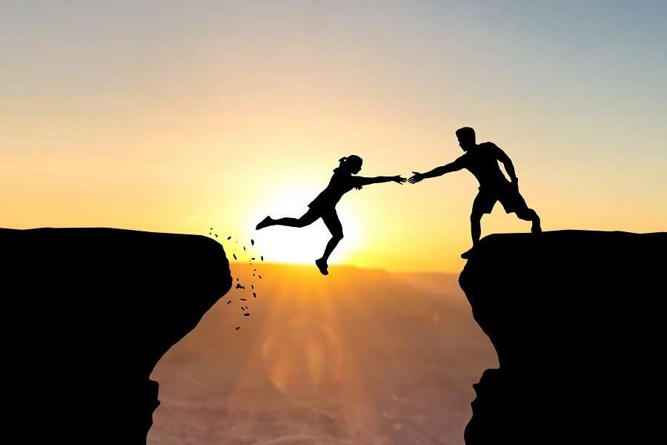
Zmysel viery pre tvoj život

Slide 2
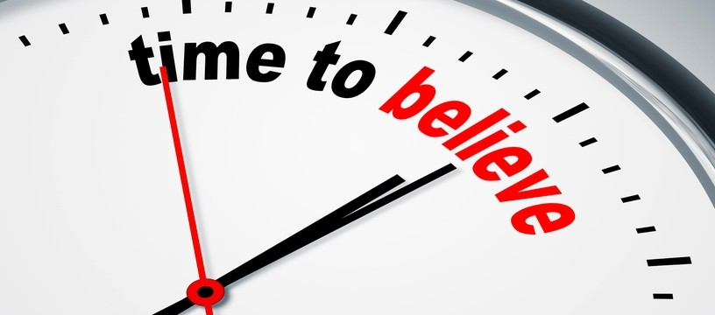
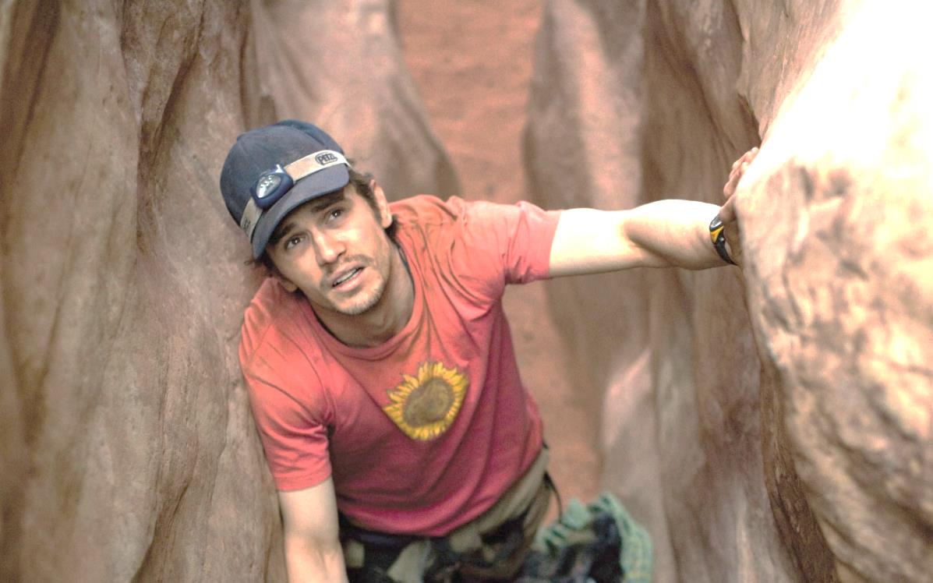
Čas zaoberať sa vierou
Notes:
Veriť či neveriť, to je otázka. Má viera nejaké miesto, nejaký zmysel v našom živote?
Pozrime sa na význam viery cez túto úvahu:
Na okamih si predstavte, že žiaden Boh nejestvuje a ani nejestvoval. Niet Boha. A napriek tomu by sa človek, ktorý by veril, že Boh predsa len existuje. Veril by, že je týmto Bohom milovaný, že je v očiach tohto Boha vzácny, že tento Boh nad ním bdie ako starostlivý Otec. Ďalej by veril, že tento život je len dočasnou púťou, že po nej raz príde v domov, do svojho skutočného domova, ktorý ho čaká po smrti. Uverí, že smrť už nie je hrozba, pred ktorou treba unikať a mať strach, ale že je len bránou do nádhernej večnosti. Predstavte si teda ešte raz: Boha niet, avšak nejaký človek aj tak verí, že Boh existuje a že ho má rád. Mala by jeho viera vplyv na jeho život, na jeho konanie, zmýšľanie? Diskusia
Samotná viera stačí na to, aby podstatne zmenila život človeka. Viera má moc meniť život ľudí. Je to, ako keď stroskotanec na opustenom ostrove uverí, že raz sa vráti domov k svojim drahým, a preto bude bojovať o to, aby prežil a aby sa z toho ostrova nejako dostal domov.
V roku 2003 sa Aron Ralston pri zlaňovaní jedného kaňonu ocitol v pasci: obrovská skala mu spadla na ruku a nedokázal ju spod nej vytiahnuť. Vo veľkých bolestiach strávil 5 dní. V piaty deň, v dôsledku silnej dehydratácie, sa mu snívalo, že vidí malého chlapca, ako ho volá, aby sa s ním šiel hrať. Po prebudení Aron pochopil, že to raz môže byť jeho syn, avšak musí prežiť a dostať sa odtiaľ preč. Táto viera mu dodala obrovskú odhodlanosť a napokon sa mu podarilo zachrániť. Jeho viera mu pomohla prežiť.
Predstavte si teraz vieru, o ktorej hovorí evanjelium. Je to viera, ktorá presahuje len nejaké ideály - krásu, dobro, spravodlivosť... Je to viera, ktorá hovorí o najpodstatnejších otázkach, ktoré si kladú všetci ľudia na svete: o zmysle života, o živote po smrti – teda o tom, ako žiť a pre koho žiť. Tieto otázky sa zlievajú v jedinú odpoveď, ktorou je BOH.
V evanjeliu sa nám Boh predstavuje úplne revolučným spôsobom – hovorí k nám zblízka, ako jeden z nás, ako ten, kto sa z lásky k nám zriekol seba a stal sa naším bratom. Náš Boh je radikálne odlišný od všetkých ostatných božstiev, pretože nás miluje a miluje ako prvý. O svojej láske nielen hovorí, ale ukazuje nám ju na kríži. Je to láska, ktorá je ochotná dať za teba svoj život, vzdať sa všetkého, aby si mohol žiť, aby si mohol milovať.

Slide 3
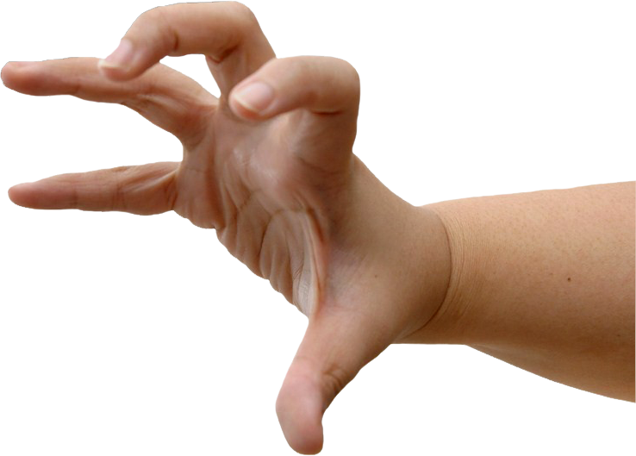
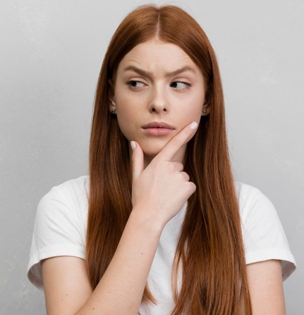
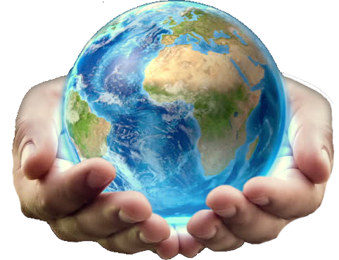
Verím len v to, čo vidím a čoho sa dotknem!!!
Notes:
Veriť v Boha, ktorý je Láska je silou pre každého z nás. A táto viera je dar.
Sú však aj ľudia, ktorí tento dar neprijali alebo oň prišli. Pozrime sa bližšie na také tri skupiny ľudí:
1. skupina ľudí – neveriaci kvôli nedostatku vedeckých dôkazov: Iste ste už stretli človeka, ktorý vám povedal, že v Boha neverí, že Boh je iba mýtus a že on verí iba v to, čo vidí, čoho sa môže dotknúť. Jednoducho ten človek by potreboval nejaký hmatateľný dôkaz na to, ABY MOHOL UVERIŤ. Položme si však otázku: môžeme hovoriť o viere vtedy, keď máme dôkaz? Je tam ešte potrebná viera? Určite nie. O viere sa nedá hovoriť tam, kde máme dôkaz, napr. dôkaz zmyslov (hoci ten sa môže tiež niekedy zmýliť) alebo vedecký dôkaz (napr. gravitačná sila, zákon zachovania hmotnosti,...). Vedecky vzaté, buď niečo platí alebo nie. A ak to platí, môžem to vedecky alebo zmyslovo overiť a tým dokázať. Môžeme to teda celé zhrnúť slovami: Kde máme dôkaz, nepotrebujeme vieru. Tam, kde dôkaz chýba, vytvára sa priestor pre hľadanie a pre vieru.
Vedeli by ste pomenovať nejaké oblasti v našom živote, kde je potrebná viera? – priestor na brainstorming – možné odpovede v ďalšom slajde:

Slide 4
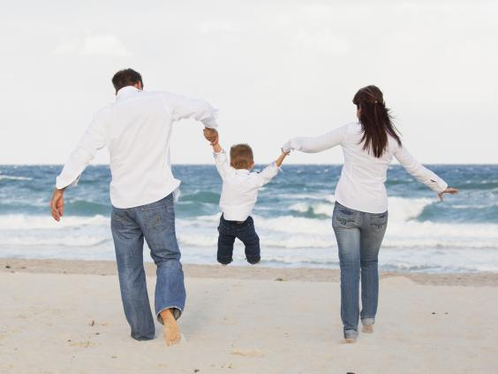
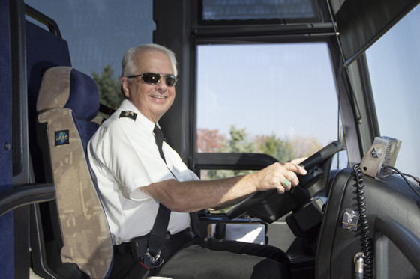
A ako je to s našou vierou v každodennom živote:
k lekárovi
k rodičom
technike
k šoférovi autobusu
k priateľom
k učiteľom
vedomostiam
Notes:
Možno je ich v našom živote viac, ako si myslíme, poďme sa na ne pozrieť:
Keď sme chorí, vyhľadáme lekára, necháme sa mu vyšetriť a stanoviť diagnózu, hoci sme jeho diplom nikdy nevideli. Veríme mu, že nám predpíše správne lieky, ktoré nám pomôžu zotaviť sa? Nemáme istotu, iba vieru.
Chodíme do školy a necháme sa vyučovať učiteľmi, pričom sme nikdy nevideli žiadne potvrdenie o ich vzdelaní a oprávnení vyučovať. Nemáme istotu, iba vieru.
Nastúpime do autobusu, do vlaku, necháme sa odviezť v taxíku, hoci sme nikdy nevideli vodičské oprávnenie šoféra. A nie je na tom pre nás nič podozrivé ani znepokojivé. Nemáme istotu, iba vieru, a to nám stačí. Viera je našou každodennou súčasťou a nik s tým nemá problém. Niekedy sa však zdá, že práve pri otázke o existencii Boha akoby sme mali s vierou ťažkosti. Akoby nám práve tu viera nestačila a začíname sa vykrúcať. Čo si tom myslíte vy, prečo je to tak? – brainstorming - diskusia
Možno jedným z dôvodov je aj to, že sa dnes viera a veda často kladú do konfliktu, akoby sa navzájom automaticky vylučovali. A akoby sa viera považovala za niečo nevedecké, spiatočnícke a naivné. Poďme si pozrieť jedno video, kde sa o tom hovorí viac:
Video: Sú nejaké protirečenia medzi vierou a vedou? - https://www.youtube.com/watch?v=tcclQ0xf4ZE
Viera a veda sa teda nevylučujú, ba vzájomne sa dopĺňajú. Navzájom si stoja v službe a vďaka obom môžeme žiť plnohodnotnejšie. Ak ich však niekto začne klásť do vzájomného protikladu, akoby sa nutne vylučovali, jeho pohľad je iba jednostranný. Viera i rozum sú ako dve krídla, vďaka ktorým človek hlbšie spoznáva pravdy o sebe, svete a živote.

Slide 5
Boli raz dvaja priatelia - Billy a Charles
Notes:
2. skupina ľudí – neveriaci kvôli pochybnostiam: Sú tu aj mnohí ľudia, ktorí prežívajú vo viere pochybnosti (možno aj my sami). Tento stav je nepríjemný a môže sa nám zdať, že sme už vieru stratili alebo že sa už viac nemôžeme stať veriacimi ľuďmi. To však nie je pravda.
Pochybnosti občas máme všetci a aj ony patria k životu. Sú to práve pochybnosti, ktoré nás provokujú k overovaniu faktov. Vďaka nim sa často vydávame na cestu hľadania odpovedí. Skutočný príbeh na zamyslenie: Boli raz dvaja priatelia. Jeden sa volal Billy a druhý Charles, boli to Američania. Obaja boli kresťania, verili v Krista, ba dokonca sa jedného dňa rozhodli usporiadať v Európe evanjelizáciu pre mladých, aby o ňom svedčili a mnohých priviedli k viere. Bola to veľká tour.
Avšak o pár rokov neskôr sa niečo stalo. Charles začal prežívať pochybnosti. Jeho vieru nahlodávali otázky o príčine utrpenia vo svete. Zdalo sa mu nepochopiteľné, ako môže dobrý Boh nechávať ľudí trpieť. Po istom čase svojim pochybnostiam podľahol a dokonca začal presviedčať aj Billyho, že sa vo viere mýlili. Že viera v Boha nedáva zmysel.
Charles napokon prestal hľadať odpovede, prestal sa modliť a prestal sa pýtať. Napokon sa stal agnostikom – človekom, ktorý tvrdí, že existenciu Boha na tomto svete nemôžeme ani dokázať, ani poprieť, a preto to pre človeka nie je dôležité. Jeho viera v Boha stroskotala na tom, že „uveril“ pochybnostiam.
Stretli ste sa aj vy niekedy s človekom, ktorý stratil vieru? Boli to pochybnosti alebo niečo iné? - diskusia
Pochybnosti sú súčasťou života a sú prejavom kritického zmýšľania. Majú nás viesť k uvažovaniu a hľadaniu odpovedí. Pápež Benedikt XVI. ešte ako mladý profesor povedal, že „veriaci ako aj neveriaci majú každý svojím spôsobom podiel na pochybnostiach o viere a nik nemôže celkom uniknúť pochybovaniu ani viere.“ To znamená, že naša viera či pochybnosti by mali byť priestorom na spoločné hľadanie, mali by nás poháňať vpred, nie uzatvárať do seba. Lebo ak chceme naozaj hľadať pravdu, potrebujeme sa navzájom – veriaci i pochybujúci. Najhoršie je, ak sa uspokojíme s lacnými odpoveďami, zastavíme sa a prestaneme hľadať. To bol Charlesov príklad. Billy šiel ďalej, hľadal na svoje pochybnosti odpovede a našiel ich. Vďaka svojej viere sa neskôr stal jedným z najznámejších ohlasovateľov evanjelia USA, bol to Billy Graham (odhaduje sa, že na jeho evanjelizačných kampaniach v 185 krajinách celého sveta sa zúčastnilo viac než 210 miliónov ľudí).

Slide 6
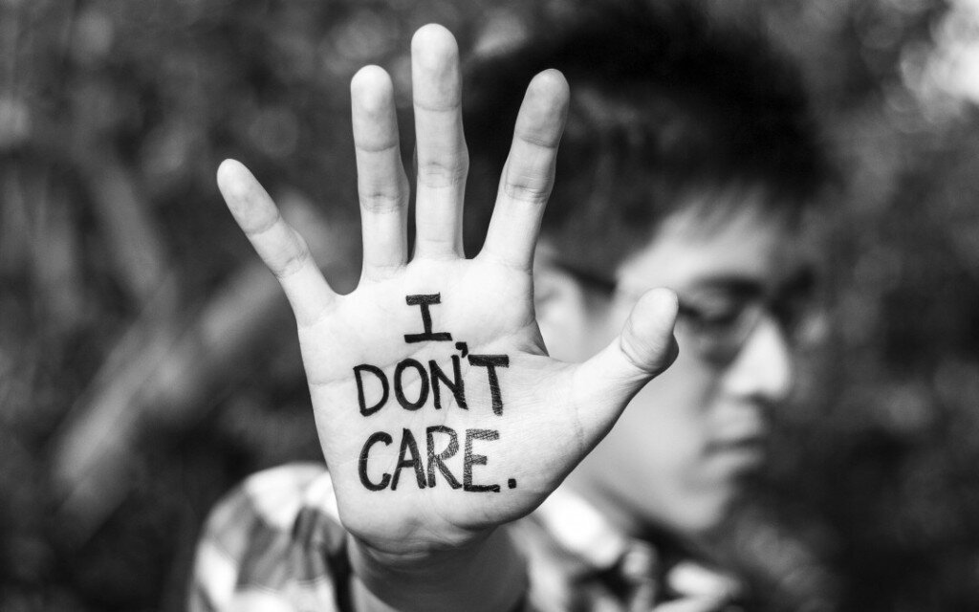
„Aká je tvoja ochota niečo zmeniť“
Notes:
3. skupina ľudí (asi najrozšírenejšia) – neveriaci kvôli pohodlnosti:
Treťou skupinou sú tí, ktorí prepadli vlastnej pohodlnosti. Títo ľudia nie sú ochotní zmeniť svoj život, svoje návyky, svoje postoje. Pozrime sa na jeden príbeh z evanjelia Mk 10, 17 - 22:
„Keď sa (Ježiš) vydával na cestu, ktosi k nemu pribehol, kľakol si pred ním a pýtal sa ho: „Učiteľ dobrý, čo mám robiť, aby som obsiahol večný život?„ Ježiš mu odpovedal: „Prečo ma nazývaš dobrým? Nik nie je dobrý jedine Boh. Poznáš prikázania: Nezabiješ! Nescudzoložíš! Nepokradneš! Nebudeš krivo svedčiť! Nebudeš podvádzať! Cti svojho otca i matku!„ Ale on mu povedal: „Učiteľ, toto všetko som zachovával od svojej mladosti." Ježiš naňho pozrel s láskou a povedal mu: „Jedno ti ešte chýba. Choď, predaj všetko, čo máš, rozdaj chudobným a budeš mať poklad v nebi. Potom príď a nasleduj ma!" On pri tomto slove zosmutnel a odišiel zarmútený, lebo mal veľký majetok.“
Mladý muž, možno fascinovaný tým všetkým, čo o Ježišovi počul, prichádza za ním, aby mu položil jedinú otázku – čo mám robiť, aby som mohol ísť do neba. Ten muž robil mnoho dobrých a chvályhodných skutkov. Možno preto prichádza k Ježišovi, lebo si myslel, že dostane verejnú pochvalu, ocenenie. No Ježiš pozerá až na dno jeho srdca a vidí, že tam čosi chýba – ochota zmeniť smer, ochota niečo zanechať, ochota nasledovať Ježiša. A tak odchádza smutný, rezignovaný. A už sa viac o ňom nedozvieme nič, akoby z tohto príbehu úplne vypadol.
Jeden muž raz povedal slávnemu vedcovi a filozofovi Blaise-ovi Pascalovi – „Keby som mal vieru, zanechal by som všetky neresti.“ Pascal mu na to odpovedal: „Už by si mal vieru, keby si bol ochotný zanechať svoje neresti.“
Ako si na tom so svojou ochotou?

Slide 7
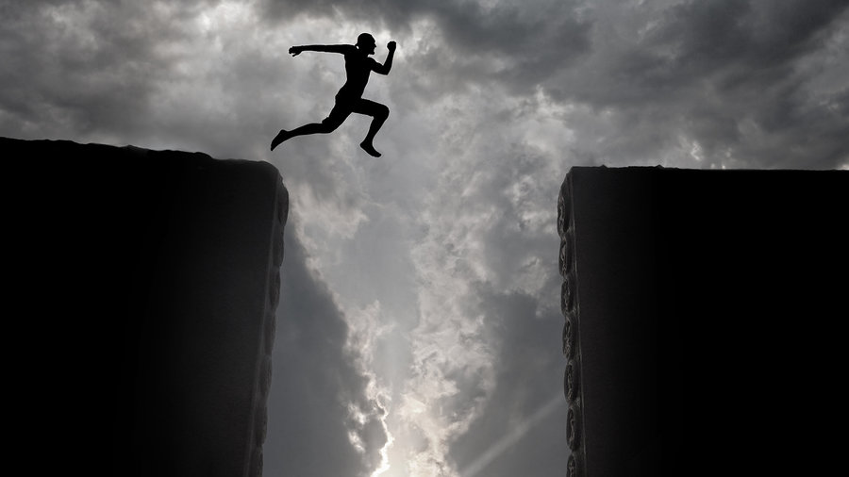
„Viera je ako skok cez prekážku, cez ktorú musí najprv preskočiť moje srdce.“
Notes:
Viera je dar cez pozvanie. Je to pozvanie vstúpiť do jeho dobrodružstva lásky. Ak ho prijmeš, zažiješ niečo nad čím budeš môcť žasnúť. Zažiješ Božie konanie v tvojom živote a spoznáš zmysel, prečo si tu, prečo môžeš žiť naplno a nielen prežívať.
Niekedy sa to podobá na skok viery, pričom najprv musí preskočiť srdce. Možno nie vždy rozumieme, nie vždy na všetko vieme odpovedať, ale vždy môžeme urobiť skok do Božieho náručia. Aj napriek nedostatku dôkazov, napriek pochybnostiam a prekážkam. Musíš chcieť, musíš byť ochotný riskovať.
Skok viery si však vyžaduje osobné rozhodnutie a nemôže ho za teba urobiť nik iný.

Slide 8
Otázky na reflexiu (do skupiniek):
1. Čím ťa zaujal príbeh Billyho a Charlesa? Čo by si
povedal svojmu priateľovi, ktorý prežíva pochybnosti?
2. Zažil si v živote takú chvíľu, že si niekomu dôveroval/veril, aj keď si nemal žiadnu istotu? Prečo si ľudia navzájom dôverujú, aj keď nemajú dôkazy?
3. Ktorá z uvedených prekážok (chýbajúci dôkaz, pochybnosti, neochota niečo zmeniť) je podľa teba najväčšou bariérou, ktorá bráni viere v Boha?
4. Premýšľal si niekedy, aké miesto má viera v Boha v tvojom živote?
5. Je niečo v tvojom živote, čo by si chcel zmeniť, ale bojíš sa, máš strach z rizika?

